Slide 1



Slide 2
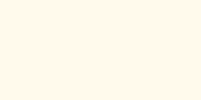
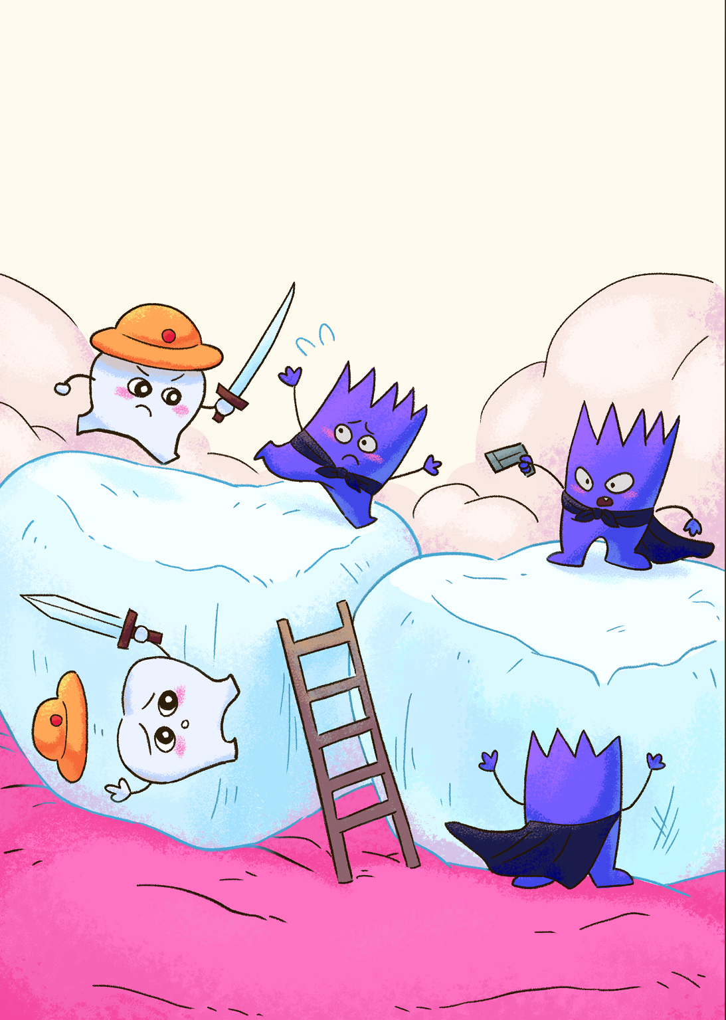
冲啊!在一个不起眼的角落里，正进行着一场激烈的战斗。

Slide 3
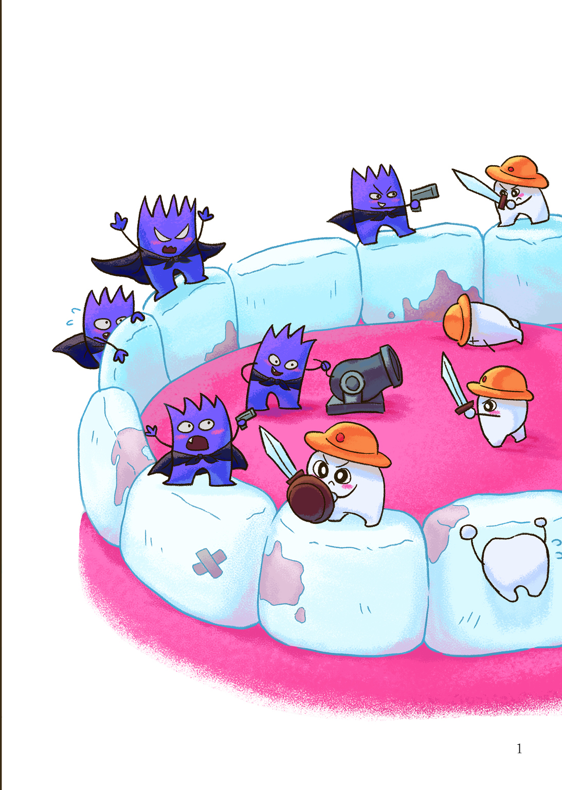
卫士们面对数不清的侵略者，拼尽浑身的力气守护自己的家园。

Slide 4
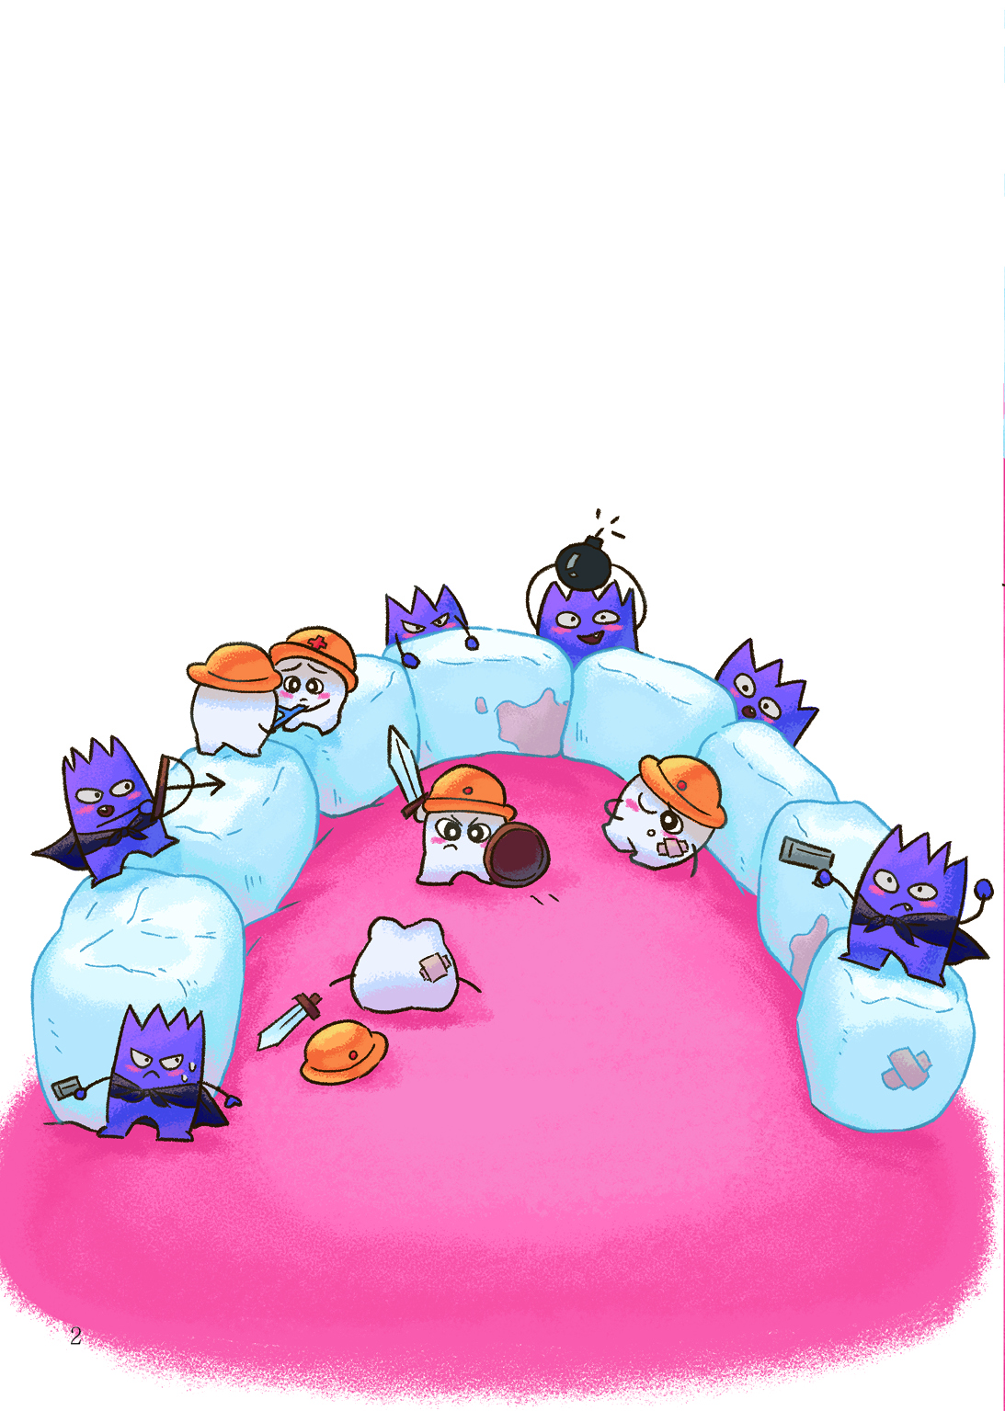
敌人太强悍了，我们的武器和人数都比不上他们，我们该怎么办?

Slide 5
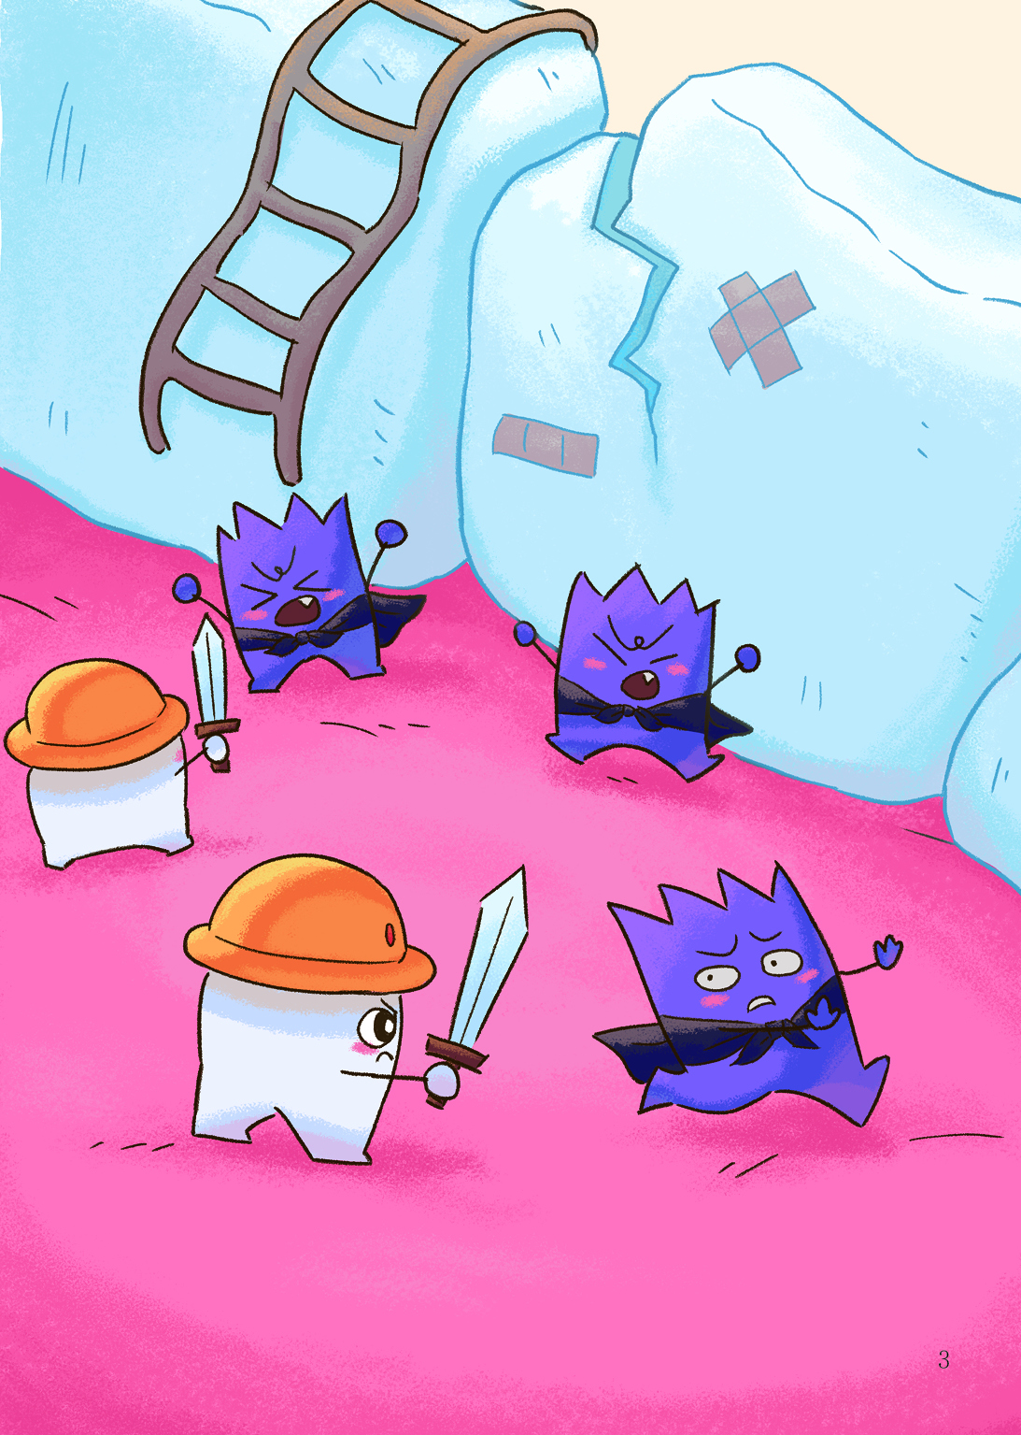
不要怕!大家一起保护我们的家园!敌人再强大我们都不能放弃!冲啊!!!

Slide 6
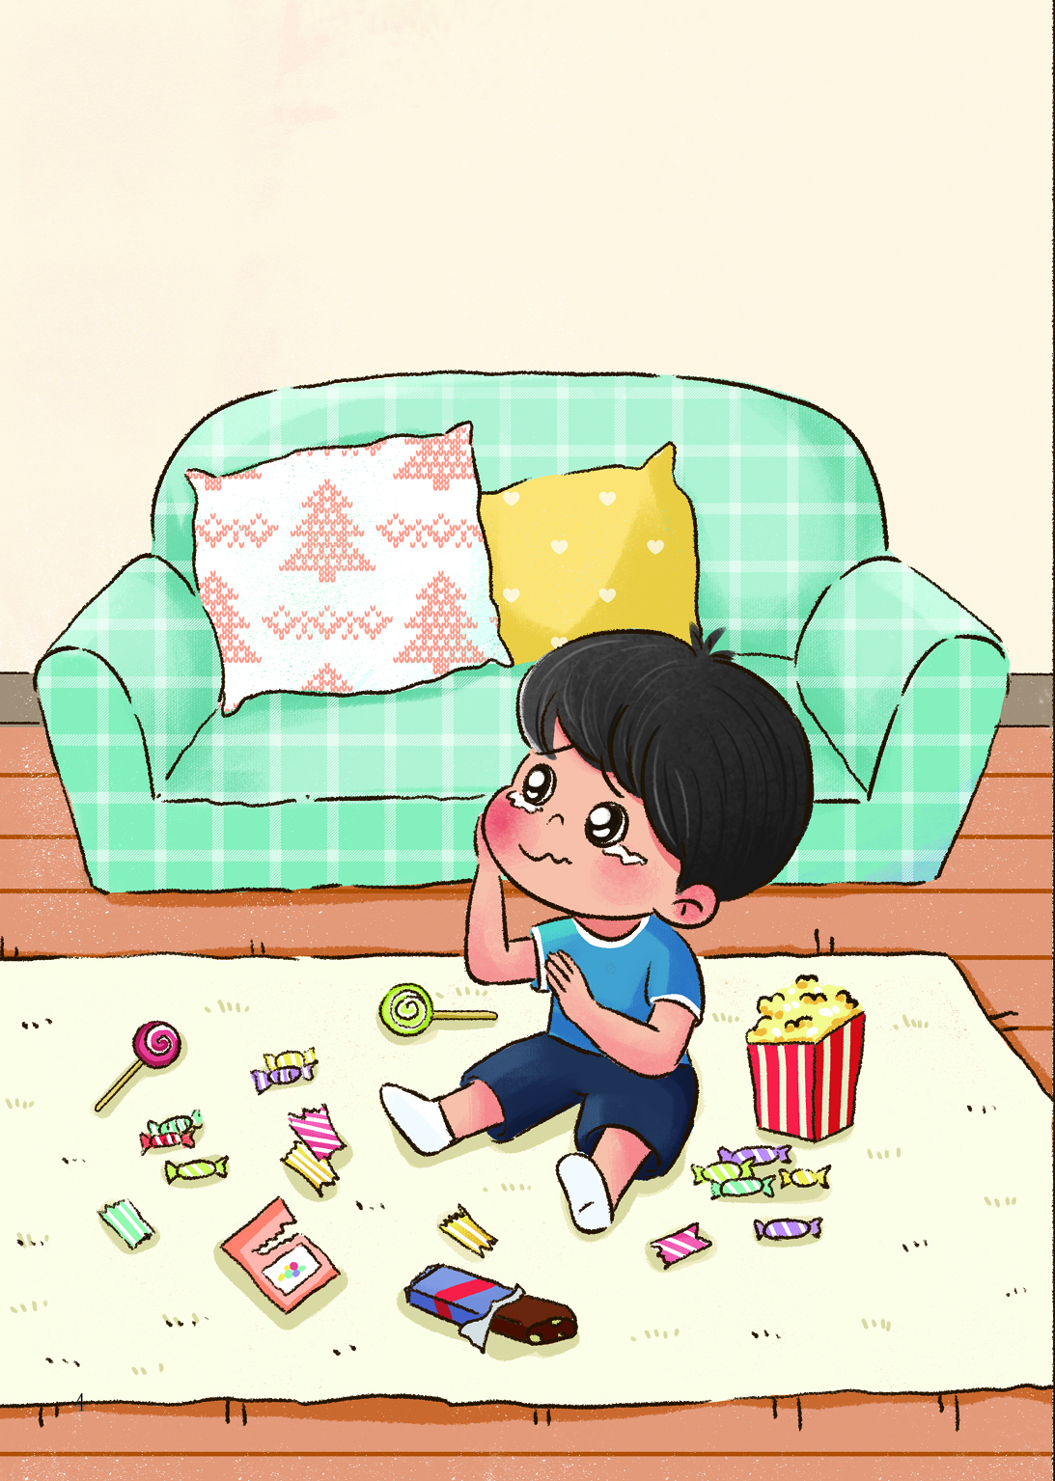
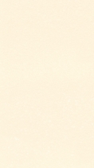
我的牙好疼啊!爸爸、妈妈快来帮帮我!

Slide 7
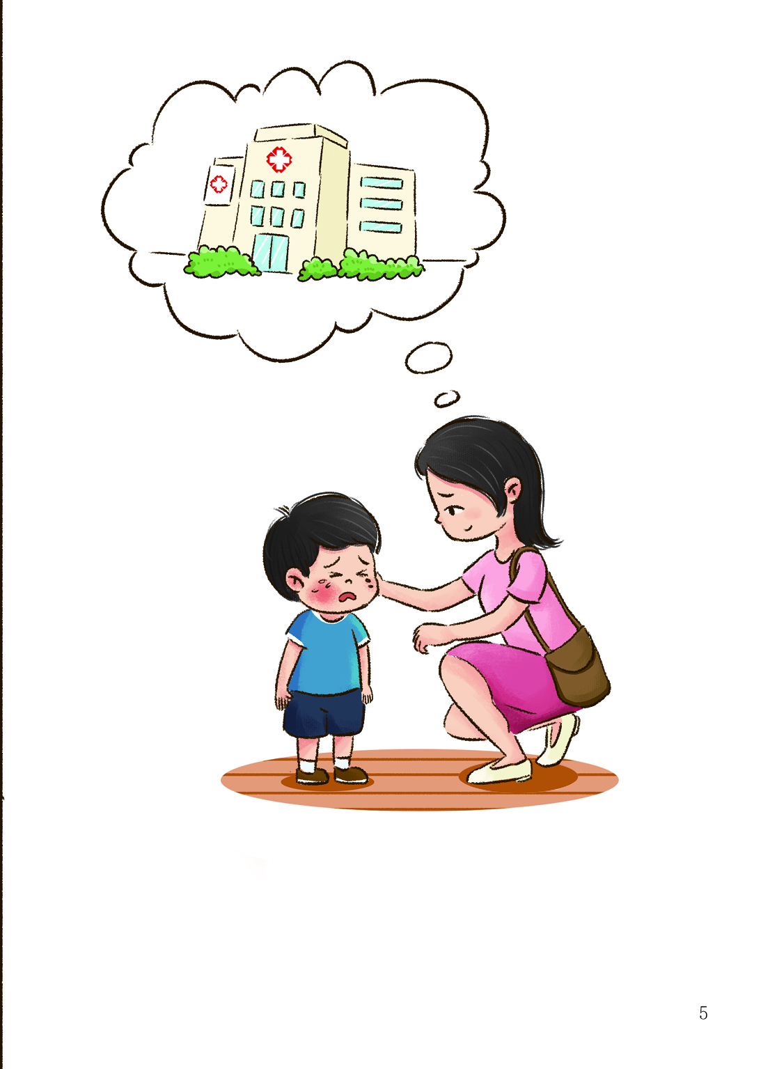
你怎么能贪吃这么多糖果?!快去看医生吧!

Slide 8
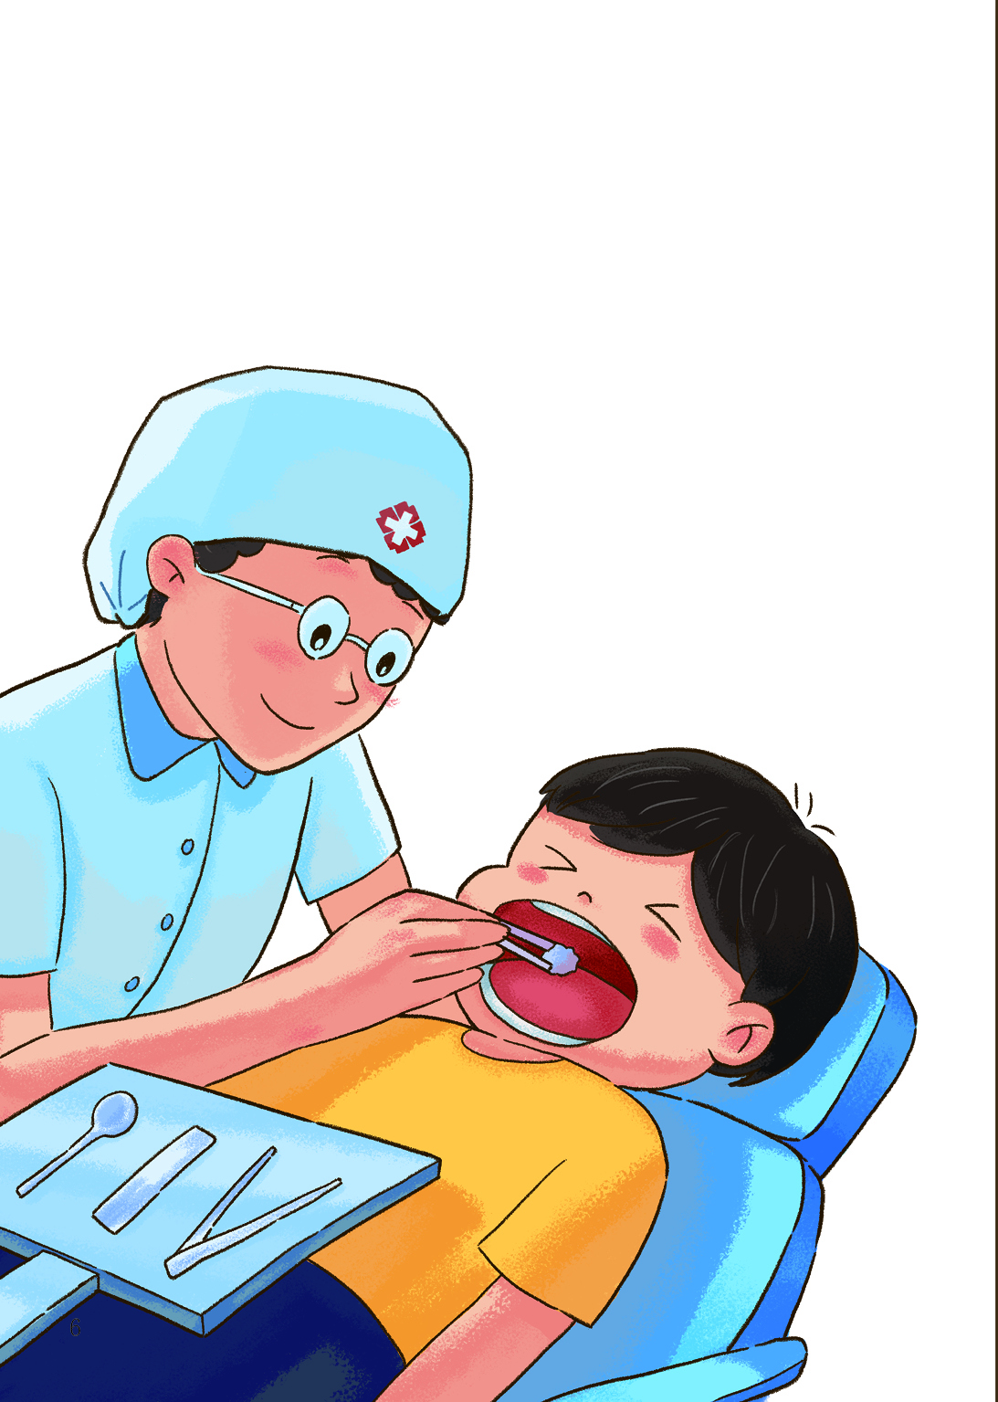
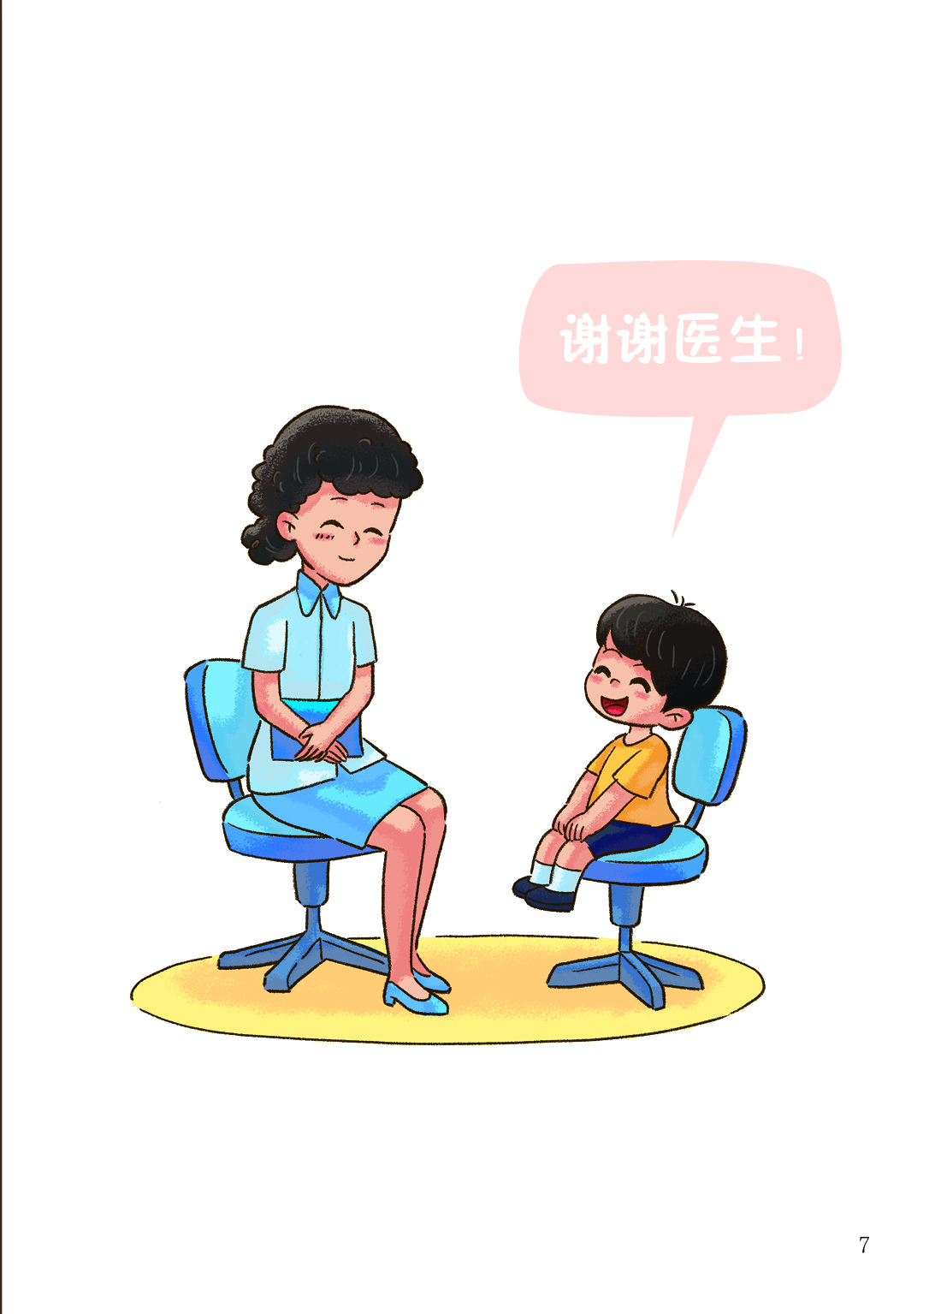

可怜的小卫士们终于获得了援助。虽然身体受了伤，但还是取得了胜利。

Slide 9
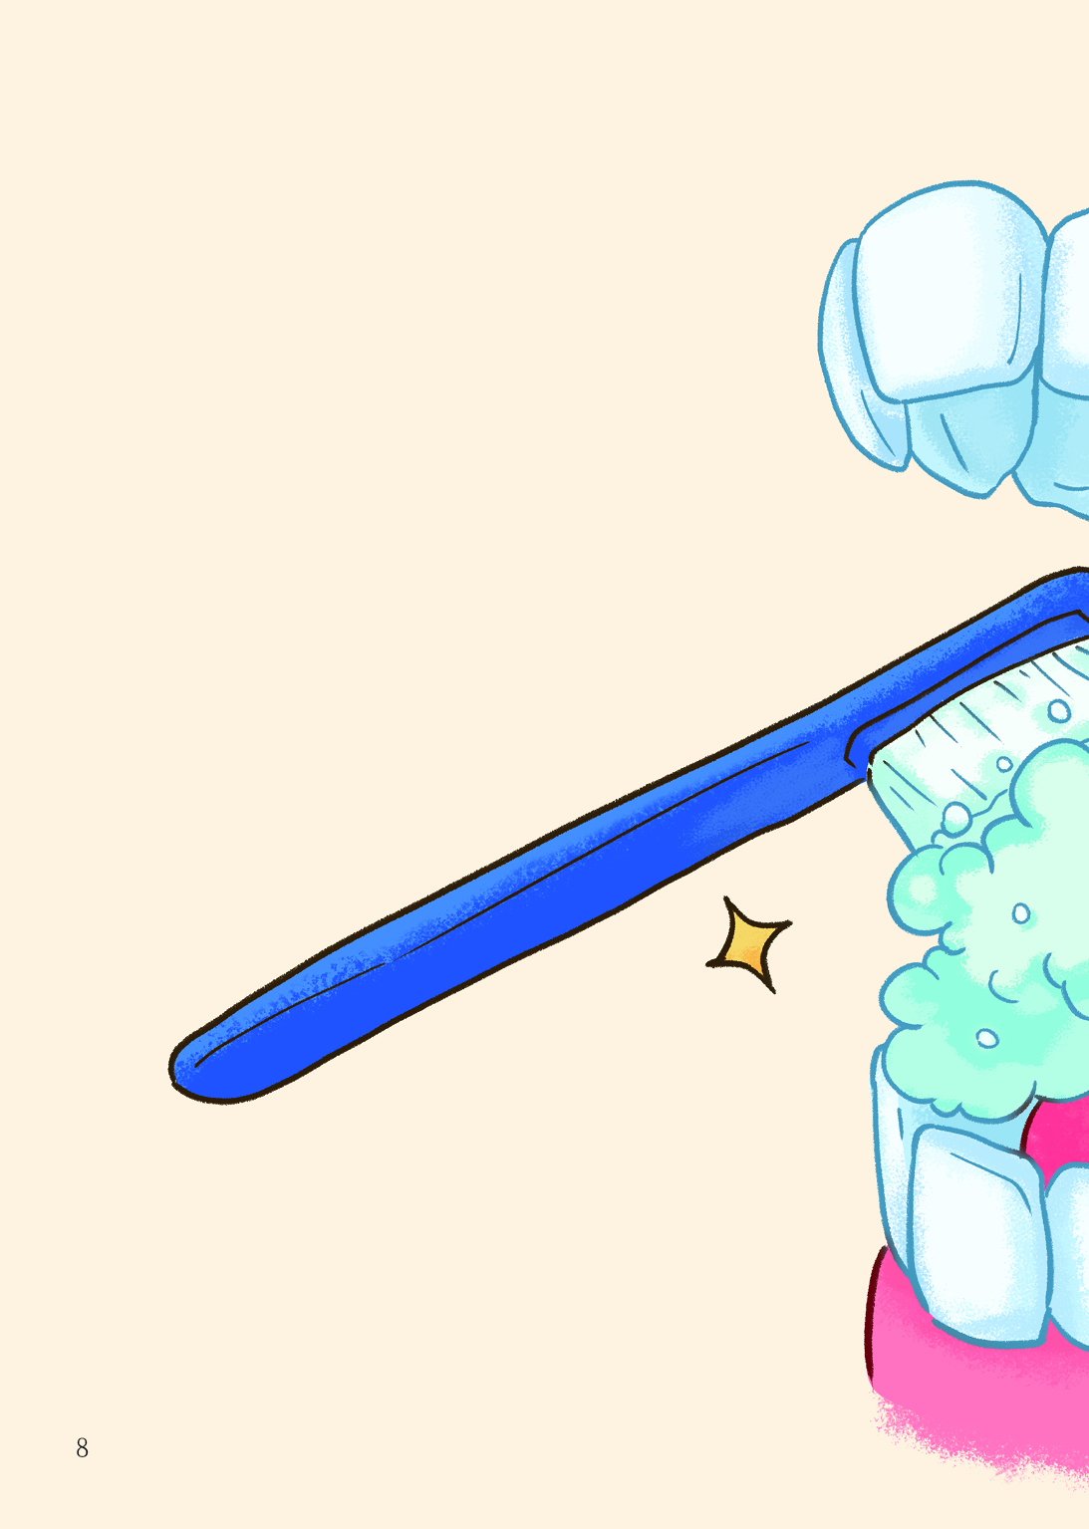
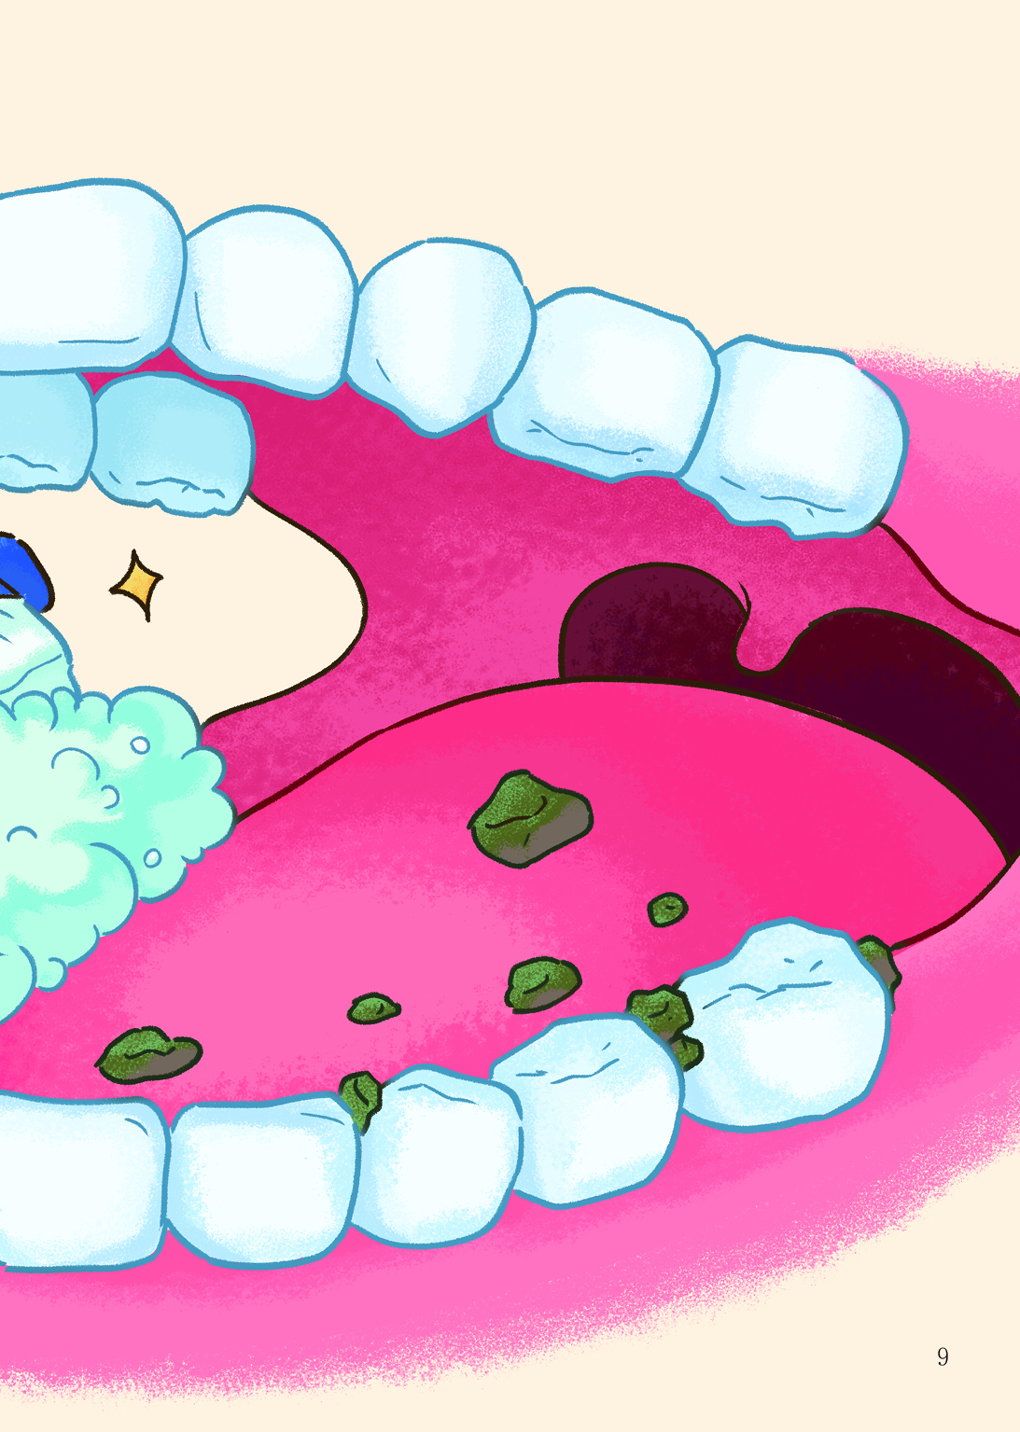
“一定不能贪吃糖果啊!而且每次吃完糖果，都要及时漱口、刷牙，把粘在牙齿上的食物清理干净，这样才能保护自己的牙齿!”

Slide 10
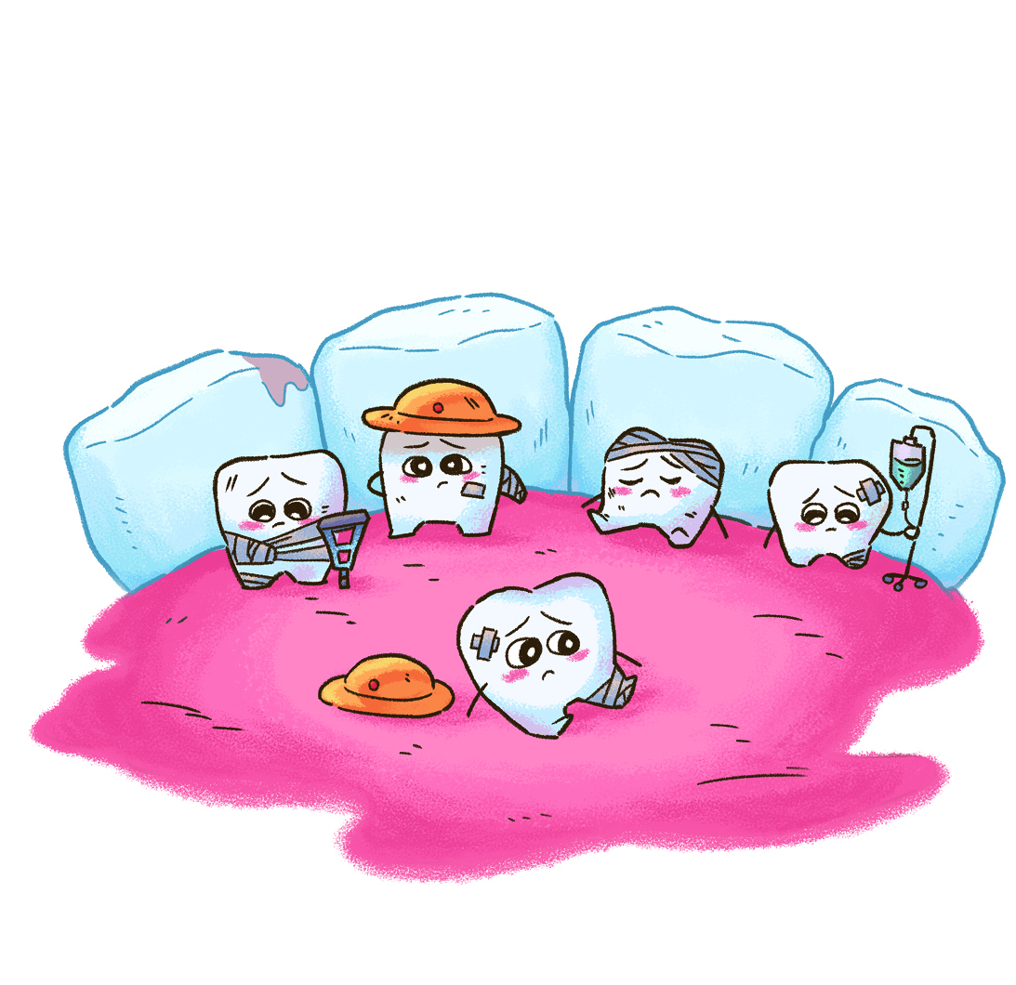
“你看看你的牙齿小卫士们这次为了保护你的牙齿，付出了多么大的代价。”

Slide 11
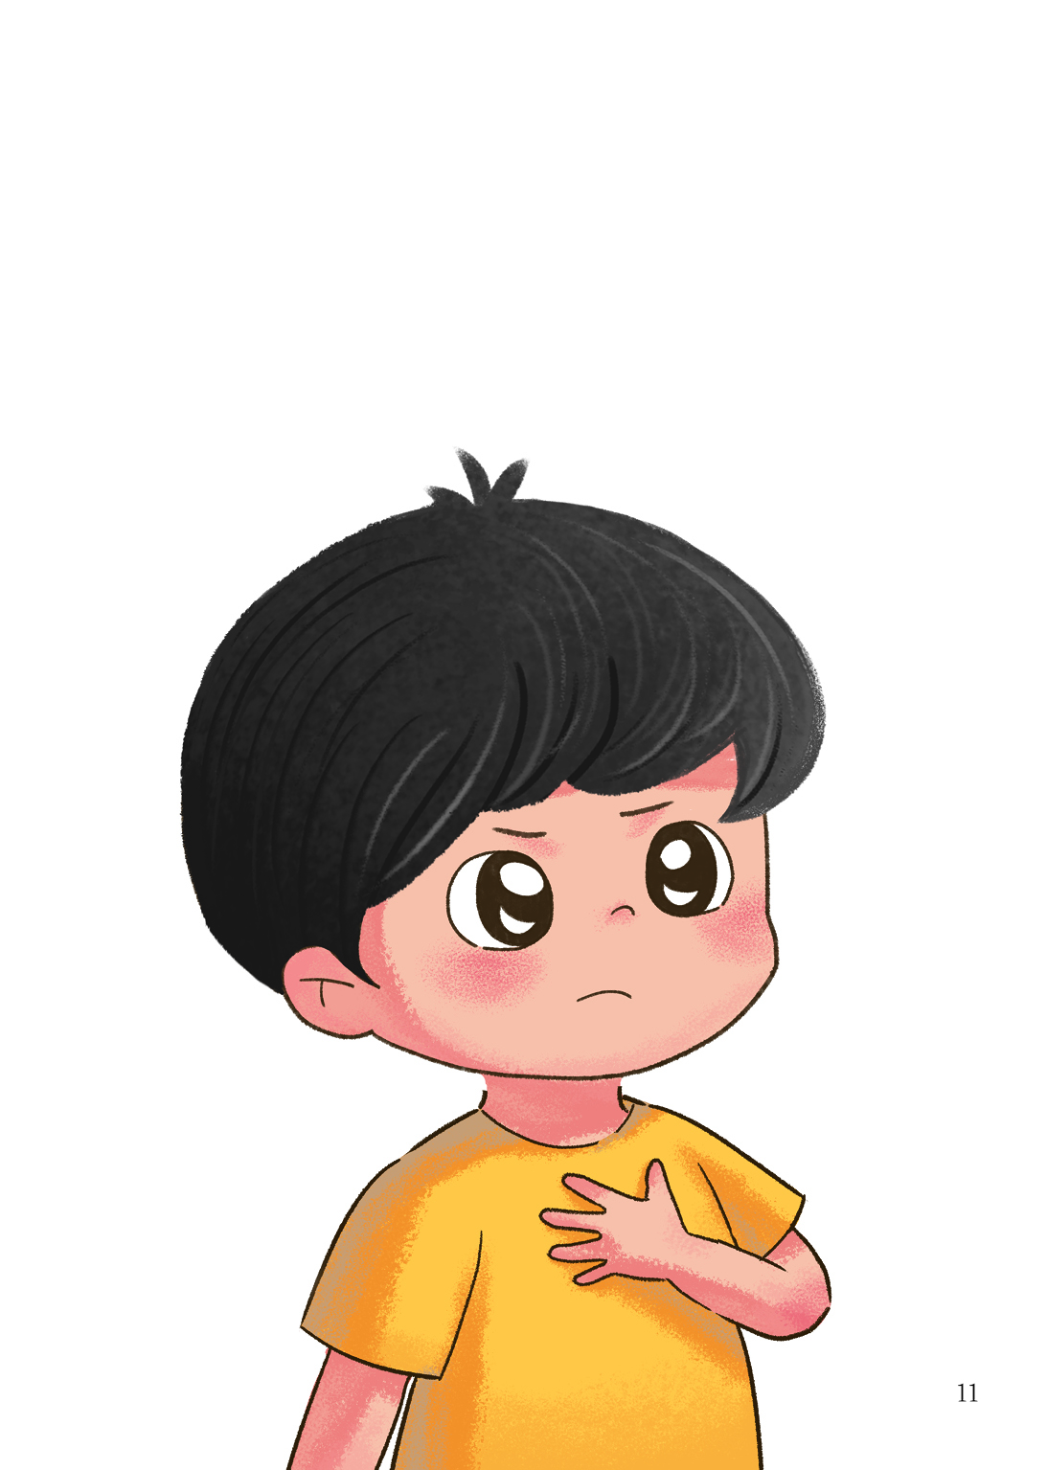
我以后一定会好好保护它们的!不让它们再为我受伤!

Slide 12
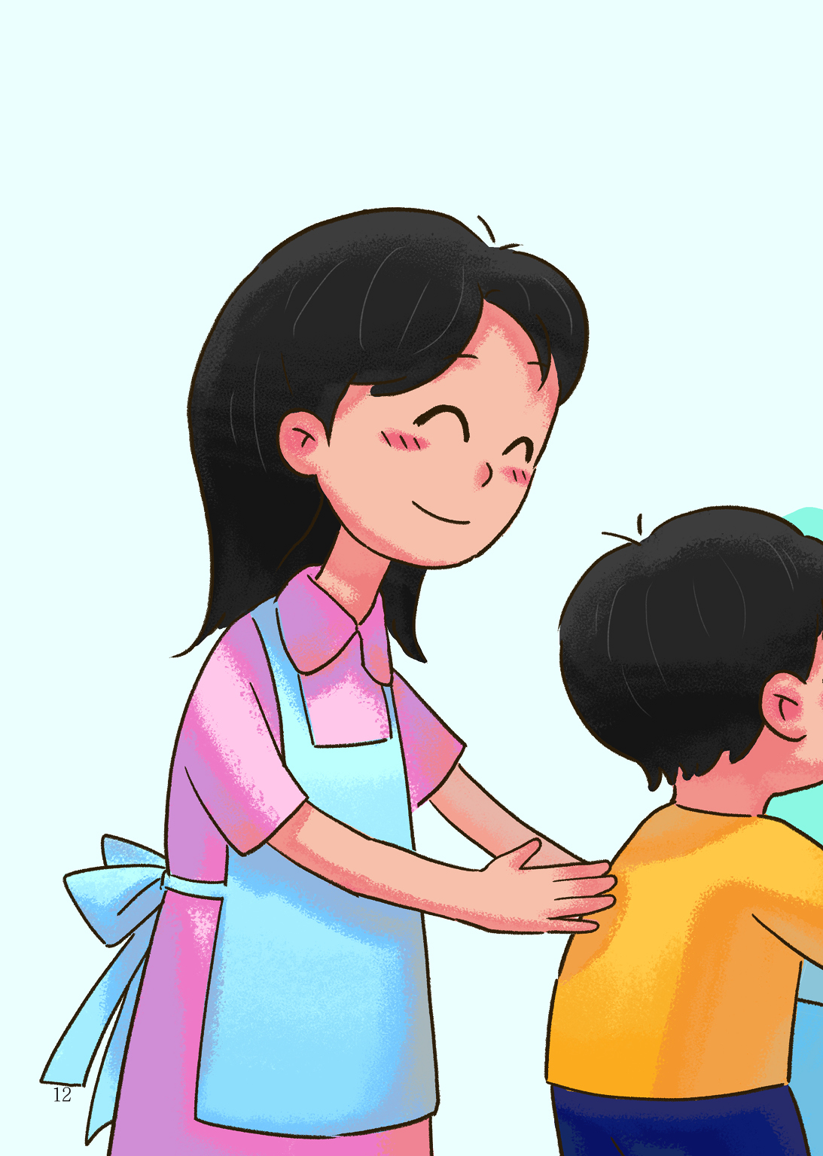
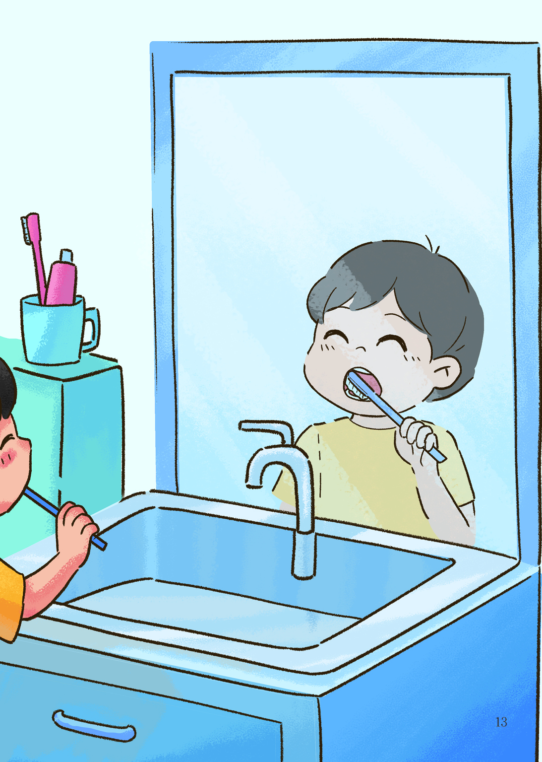
从那以后，男孩每天坚持认真漱口、刷牙，再也不贪吃糖果了。

Slide 13
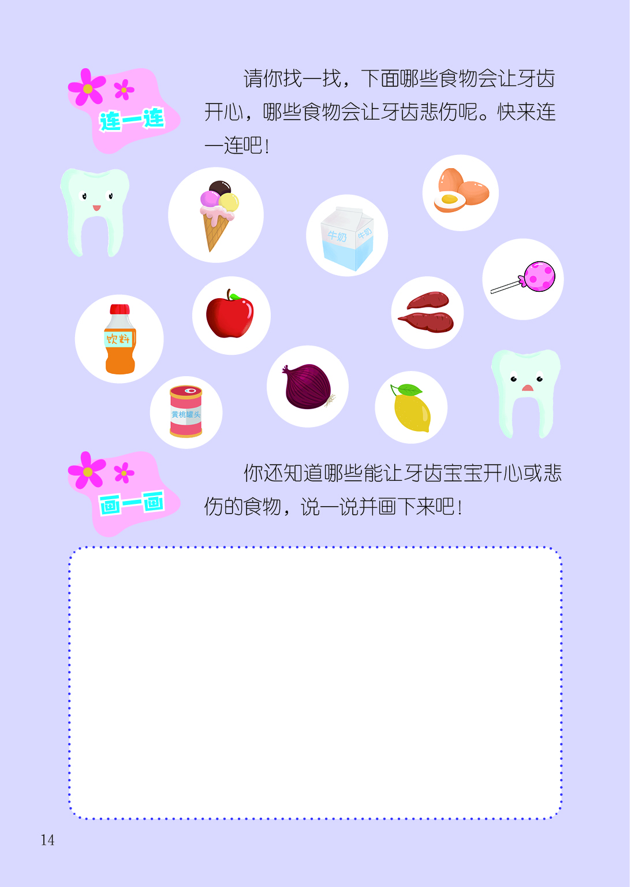

Slide 14
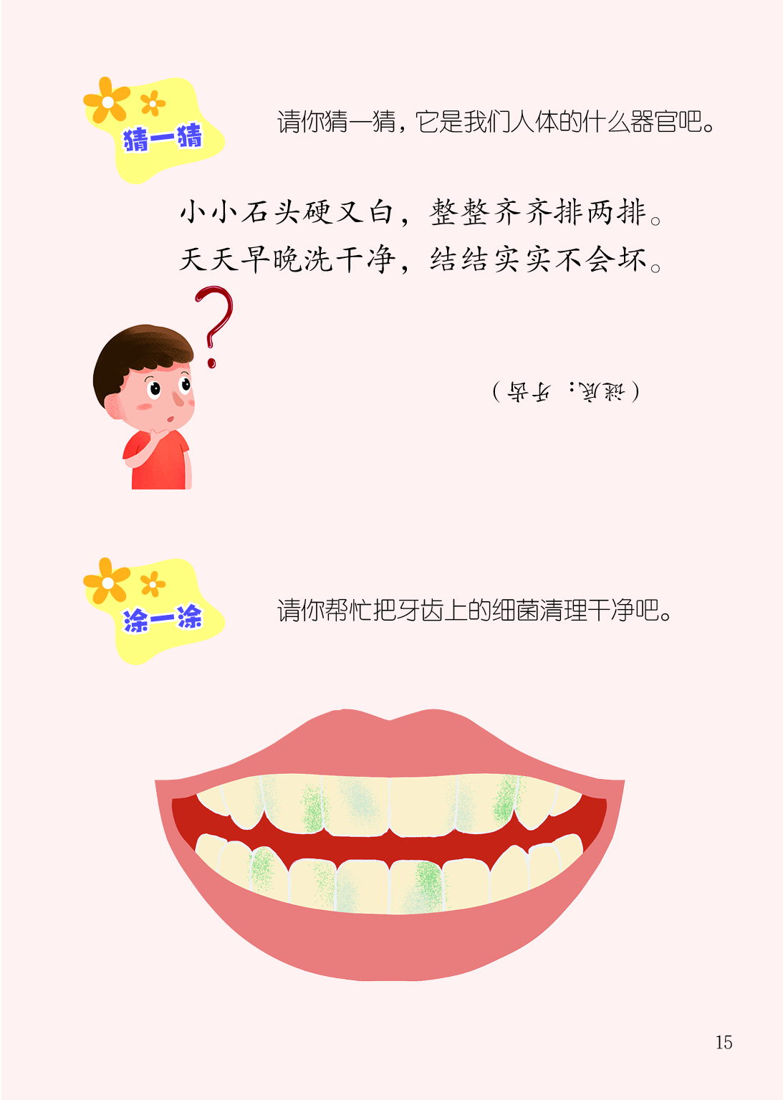

谜底：牙齿

Slide 16
